Slide 1
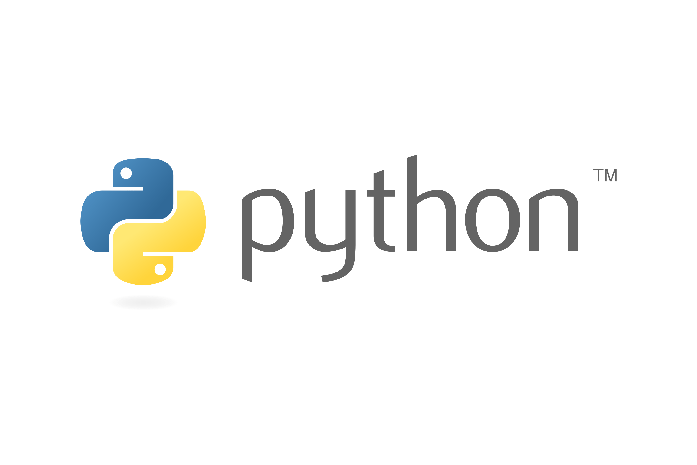

Slide 2
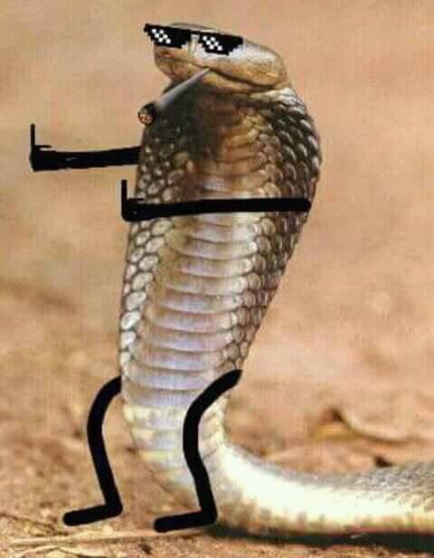
Apa itu Python?

Slide 3
Python merupakan bahasa pemrograman tingkat tinggi yang diracik oleh Guido van Rossum.
Python banyak digunakan untuk membuat berbagai macam program, seperti: program CLI, Program GUI (desktop), Aplikasi Mobile, Web, IoT, Game, Program untuk Hacking, dsb.
Python juga dikenal dengan bahasa pemrograman yang mudah dipelajari, karena struktur sintaknya rapi dan mudah dipahami.
(Python bagus untuk pemula yang belum pernah coding)

Slide 4
Persiapan Alat untuk Belajar Pemrograman Python
Apa saja alat-alat yang harus dipersiapkan untuk belajar pemrograman python?
Python: Interpreter yang menerjemahkan bahasa python ke bahasa mesin, sehingga program bisa dijalankan.
Teks Editor/IDE: Program yang digunakan untuk menulis kode.

Slide 5
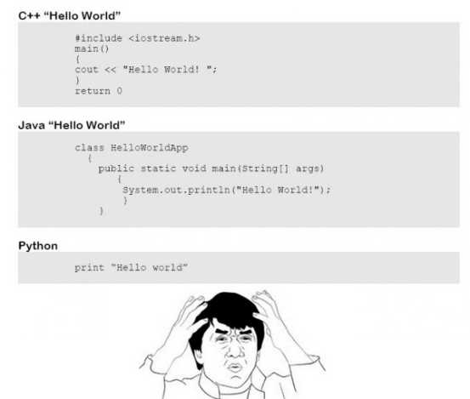
Kenapa Python?

Slide 6
Aturan Penulisan Pada Python
Penulisan Statement Python
Statement adalah sebuah intruksi atau kalimat perintah yang akan dieksekusi oleh komputer.
Contoh:
print("Hello World!")
print("Belajar Python dari Nol")
nama = "petani kode"
Penulisan satu statement tidak diakhiri dengan tanda titik-koma.

Slide 7
Aturan Penulisan Pada Python
Penulisan String pada Python
String adalah teks atau kumpulan dari karakter.
String dalam pemrograman biasanya ditulis dengan dibungkus menggunakan tanda petik.
Bisa menggunakan tanda petik tunggal maupun ganda.
Contoh:
judul = "Belajar Pemrograman Python sampai Bisa“
penulis = 'Petani Kode‘
Atau kita juga bisa menggunakan triple tanda petik.

Slide 8
Aturan Penulisan Pada Python
Penuilsan Case pada Python
Sintak Python bersifat case sensitive, artinya teksini dengan TeksIni dibedakan.
Contoh:
judul = "Belajar Dasa-dasar Python“
Judul = "Belajar Membuat Program Python“
Antara variabel judul dengan Judul itu dibedakan…

Slide 9
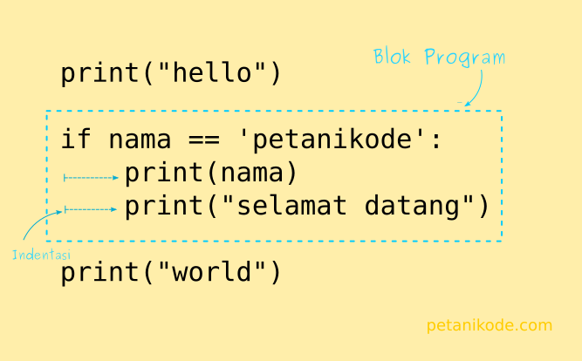
Aturan Penulisan Pada Python
Penulisan Blok Program Python
Blok program adalah kumpulan dari beberpaa statement yang digabungkan dalam satu blok.
Penulisan blok program harus ditambahkan indentasi (tab atau spasi 2x/4x).

Slide 10
Aturan Penulisan Pada Python
Cara Penulisan Komentar pada Python
Komentar merupakan baris kode yang tidak akan dieksekusi.
Komentar digunakan untuk memberikan informasi tambahan dan untuk menonaktifkan kode.
Ada beberapa cara menulis komentar pada pemrograman Python.
Cara pertama menggunakan tanda pagar (#).
Selain untuk mengapit teks (string), tanda petik juga dapat digunakan untuk membuat komentar.
Selain untuk mengapit teks (string), tanda petik juga dapat digunakan untuk membuat komentar.

Slide 11
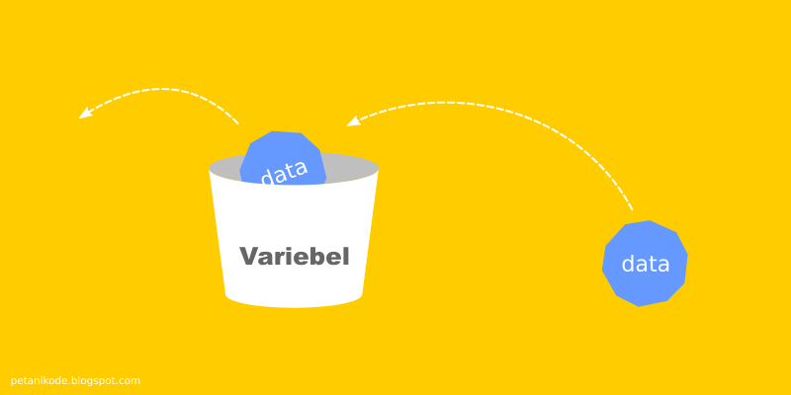
Pengertian Variabel dan Tipe Data
Variabel merupakan tempat menyimpan data, sedangkan tipe data adalah jenis data yang terseimpan dalam variabel.
Variabel bersifat mutable, artinya nilainya bisa berubah-ubah.

Slide 12
Aturan Penulisan Variabel
Nama variabel hanya boleh diawali menggunakan huruf atau garis bawah (_), contoh: nama, _nama, namaKu, nama_variabel.
Nama variabel tidak boleh diawali oleh angka.
Karakter pada nama variabel bersifat sensitif (case-sensitif). Artinya huruf besar dan kecil dibedakan. Misalnya, variabel_Ku dan variabel_ku, keduanya adalah variabel yang berbeda.
Nama variabel tidak boleh menggunakan kata kunci yang sudah ada dalam python seperti if, while, for, dsb.

Slide 13
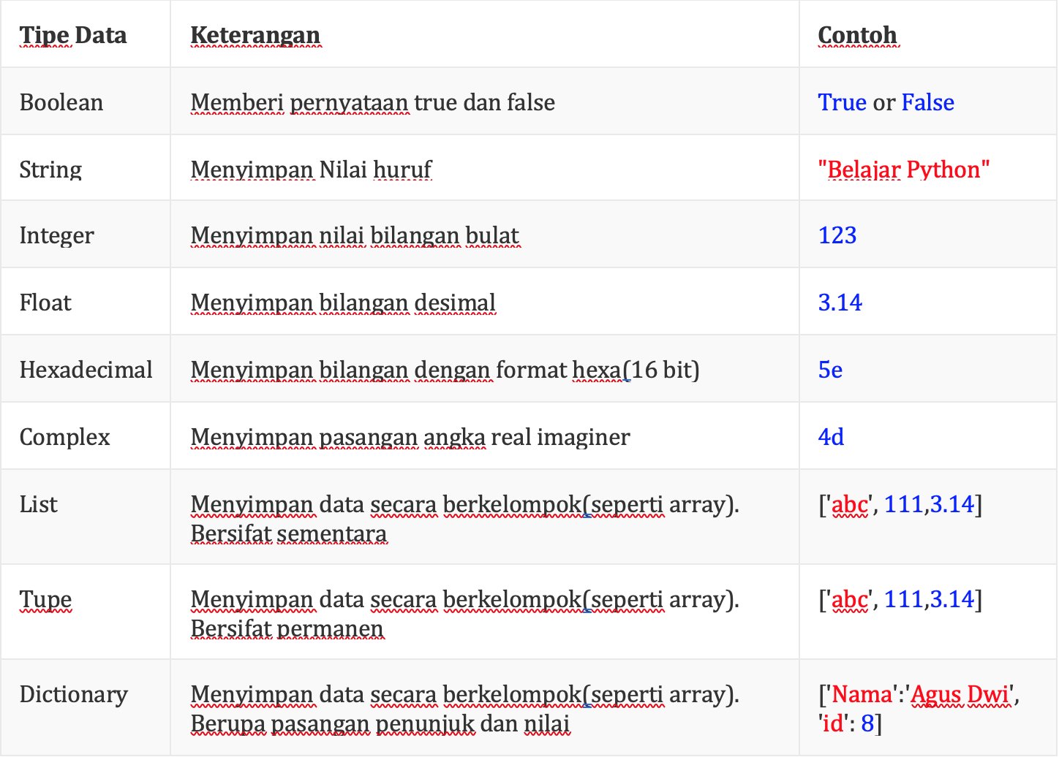
Macam – macam type data

Slide 14
Operator
Operator merupakan simbol-simbol yang digunakan untuk melakukan operasi tertentu.
Ada enam jenis operator dalam pemrograman yang wajib diketahui:
Operator Aritmatika
Operator Pembanding/Relasi
Operator Penugasan
Opeartor Logika
Operator Bitwise
Operator Ternary

Slide 15
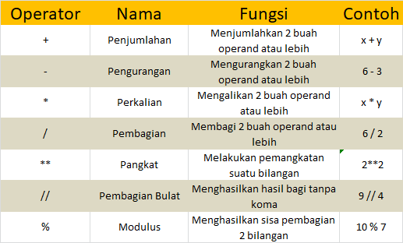
Operator Aritmatika
Opeartor aritmatika termasuk dalam operator yang paling sering digunakan dalam pemrograman.

Slide 16
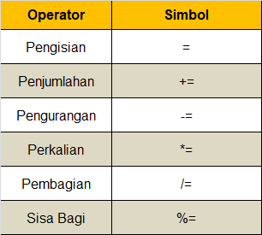
Operator Penugasan
Seperti namanya, operator ini digunakan untuk memberikan tugas pada variabel.

Slide 17
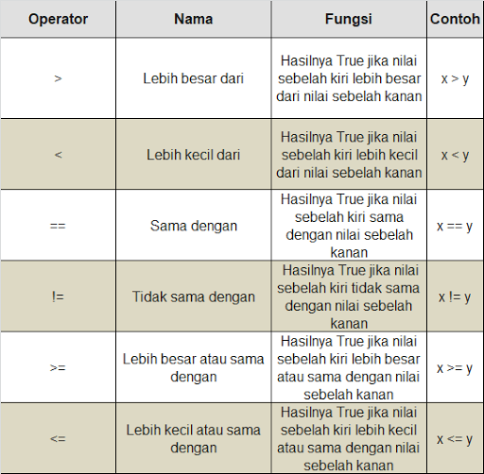
Operator Pembanding
Operator ini digunakan untuk membandingkan dua buah nilai. Operator ini juga dikenal dengan operator relasi dan sering digunakan untuk membuat sebuah logika atau kondisi.

Slide 18
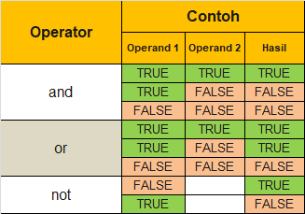
Operator Logika
Operator logika digunakan untuk membuat operasi logika, seperti logika AND, OR, dan NOT.

Slide 19
Percabangan
Percabangan adalah cara yang digunakan untuk mengambil keputusan apabila di dalam program dihadapkan pada kondisi tertentu. Jumlah kondisinya bisa satu, dua atau lebih.
Di Python ada 3 jenis pernyataan yang digunakan untuk percabangan, yaitu sebagai berikut:
IF
ELIF
ELSE

Slide 20
Perulangan
Secara umum, Python mengeksekusi program baris perbaris. Mulai dari baris satu, dua, dan seterusnya. Ada kalanya, kita perlu mengeksekusi satu baris atau satu blok kode program beberapa kali. Hal ini disebut dengan perulangan atau biasa disebut looping atau iterasi. Untuk lebih jelasnya perhatikan gambar berikut:
Di python, perulangan bisa dilakukan dengan dua cara atau metode, yaitu:
Menggunakan for
Menggunakan while

Slide 21
